Slide 1
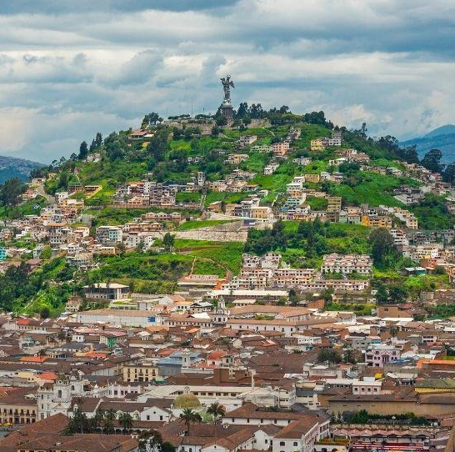

Unidad Especial
Regula Tu Barrio
#RegulaTu Barrio

Slide 2
ASENTAMIENTO HUMANO DE HECHO Y CONSOLIDADO DE INTERÉS SOCIAL DENOMINADO COMITÉ PROMEJORAS DEL BARRIO SAN NICOLÁS
PARROQUIA GUAYLLABAMBA
#RegulaTu Barrio

Slide 3

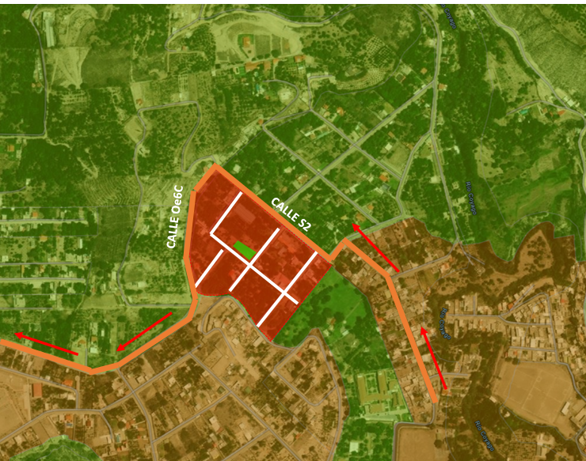
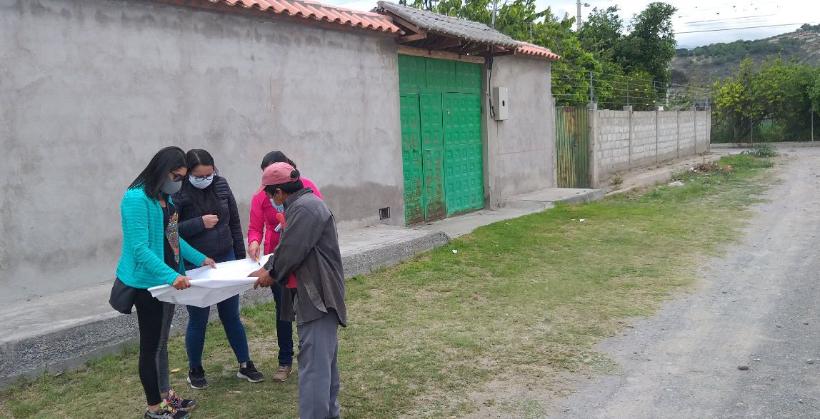
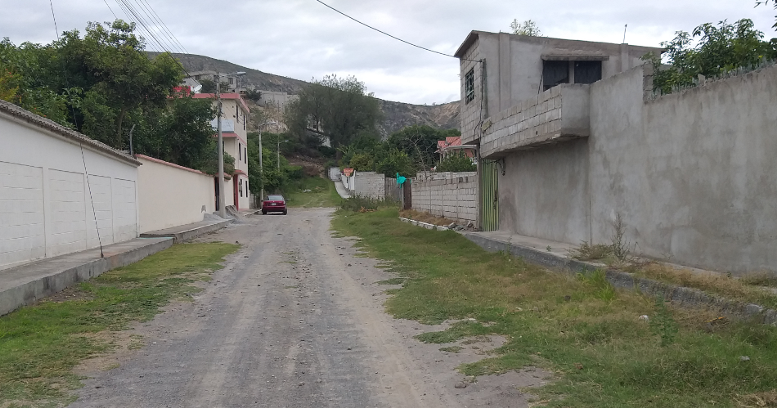
ASENTAMIENTO HUMANO DE HECHO Y CONSOLIDADO DE INTERÉS SOCIAL DENOMINADO: COMITÉ PROMEJORAS DEL BARRIO SAN NICOLÁS
ADMINISTRACIÓN ZONAL EUGENIO ESPEJO - PARROQUIA GUAYLLABAMBA
INFORMACIÓN DEL ASENTAMIENTO
AÑOS DE ASENTAMIENTO | 20 Años | CONSOLIDACIÓN ACTUAL: | 47,22%
NÚMERO DE LOTES: | 36 | POBLACIÓN BENEFICIADA: | 151 Hab.
ZONIFICACIÓN ACTUAL: |  | A41 (A1002-25)
LOTE MÍNIMO: |  | 1000 m2
FORMA DE OCUPACIÓN DEL SUELO: |  | (A) Aislada
USO PRINCIPAL: |  | (ARR) Agrícola Residencial Rural
CLASIFICACIÓN DEL SUELO: |  | (SRU) Suelo Rural
INFORMES DE RIESGOS: |  | Informe I-0041-EAH-AT-DMGR-2021 establece que: “Para el proceso de regularización de tierras se considera el nivel de riesgos frente a movimientos en masa, ya que representa el fenómeno más importante para la posible pérdida del terreno, en tal virtud se considera que: • Movimientos en masa: el AHHYC “Comité Pro Mejoras barrio San Nicolás” presenta frente a deslizamientos un Riesgo Bajo Mitigable para los lotes 1,2,3,4,5,6,7,8,9,10,11,12,13,14,15,16,17,18,19,20; y un Riesgo Moderado Mitigable 21, 22, 23, 24, 25, 26, 27, 28, 29, 30, 31, 32, 33, 34, 35, 36.”
ÁREA ÚTIL DE LOTES: | 43.171,62 | m2 | 85,21 % | Derechos y Acciones
ÁREA DE AFECTACIÓN POR CANAL DE RIEGO EN LOTES: | 68.83 | m2 | 0,14 %
ÁREA VERDE Y COMUNAL: | 957.55 | m2 | 1,89 %
ÁREA DE VÍAS: | 6.465,08 | m2 | 12,76 %
ÁREA BRUTA TOTAL: | 50663.08 | m2 | 100,00% | UERB-AZCA
Obras de Infraestructura Ejecutadas: |  | Obras Civiles Ejecutadas:
Agua Potable | 100 % | Calzada | 60,00 %
Alcantarillado | 100 % | Aceras | 62,86 %
Energía Eléctrica | 100% | Bordillos | 84,83 %
#RegulaTu Barrio

Slide 4
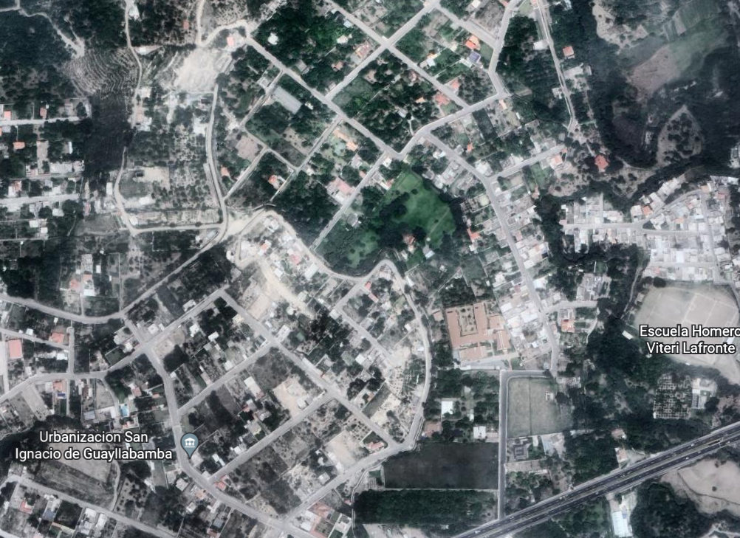
ASENTAMIENTO HUMANO DE HECHO Y CONSOLIDADO DE INTERÉS SOCIAL DENOMINADO: COMITÉ PROMEJORAS DEL BARRIO SAN NICOLÁS
ADMINISTRACIÓN ZONAL EUGENIO ESPEJO - PARROQUIA GUAYLLABAMBA
ÁREA VERDE DEL ASENTAMIENTO
ASENTAMIENTO
ÁREA VERDE DEL ASENTAMIENTO
Calle S2
Calle Oe6C
Calle Oe5F
ACCESO
Calle S1E 20 DE SEPTIEMBRE
Calle S1E 20 DE SEPTIEMBRE
200m
PANAMERICANA NORTE E28B
E
#RegulaTu Barrio

Slide 5
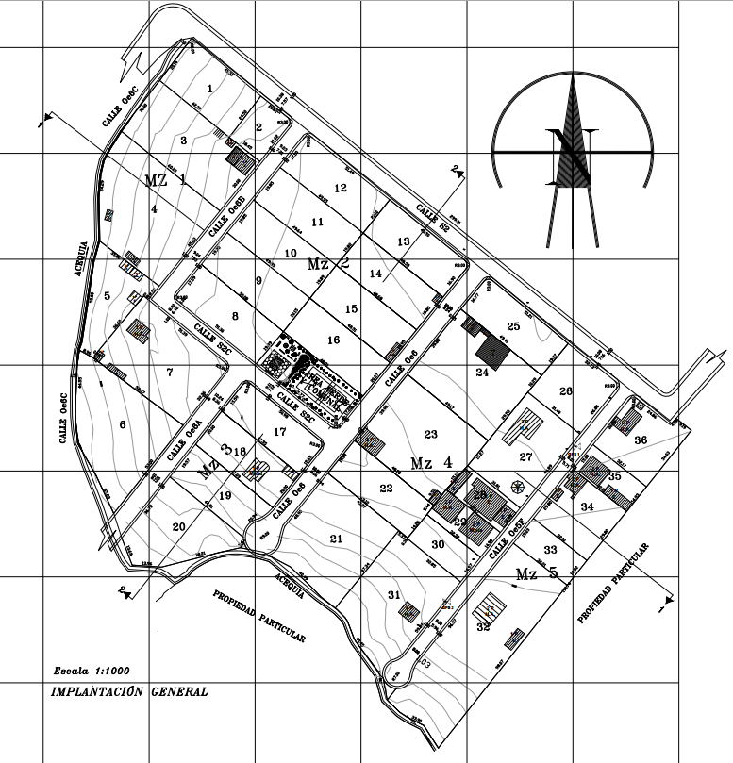
ASENTAMIENTO HUMANO DE HECHO Y CONSOLIDADO DE INTERÉS SOCIAL DENOMINADO: COMITÉ PROMEJORAS DEL BARRIO SAN NICOLÁS
ADMINISTRACIÓN ZONAL EUGENIO ESPEJO - PARROQUIA GUAYLLABAMBA
PLANO DEL ASENTAMIENTO
MACRO-LOTE
VIA Y PASAJES
AREA VERDE
PASAJE N10C
PASAJE N10B
CALLE E11C
#RegulaTu Barrio

Slide 6
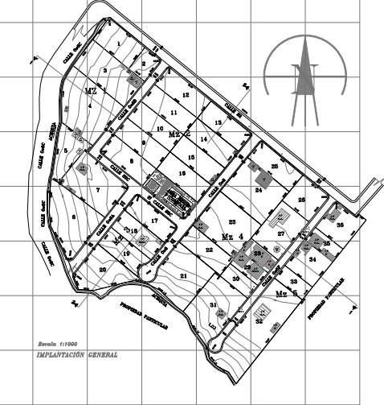
ASENTAMIENTO HUMANO DE HECHO Y CONSOLIDADO DE INTERÉS SOCIAL DENOMINADO: COMITÉ PROMEJORAS DEL BARRIO SAN NICOLÁS
ADMINISTRACIÓN ZONAL EUGENIO ESPEJO - PARROQUIA GUAYLLABAMBA
SI EXISTEN LOTES POR EXCEPCIÓN – 1000 m2
LOTE No. | AREA TOTAL
 | M2
1 | 1045,76
2 | 456,67
3 | 1808,23
4 | 2403,43
5 | 987,17
6 | 2044,32
7 | 1927,55
8 | 1001,95
9 | 985,43
10 | 988,27
11 | 987,41
12 | 1009,93
13 | 966,50
14 | 962,19
15 | 967,93
16 | 978,39
17 | 880,02
18 | 944,33
19 | 879,19
20 | 1391,24
21 | 1968,28
22 | 961,05
23 | 1947,61
24 | 1961,37
25 | 972,81
26 | 931,13
27 | 1419,13
28 | 483,31
29 | 486,09
30 | 479,49
31 | 1983,21
32 | 3086,42
33 | 481,54
34 | 957,90
35 | 481,74
36 | 995,50
LEYENDA
22 | LOTES POR EXCEPCIÓN
#RegulaTu Barrio

Slide 7
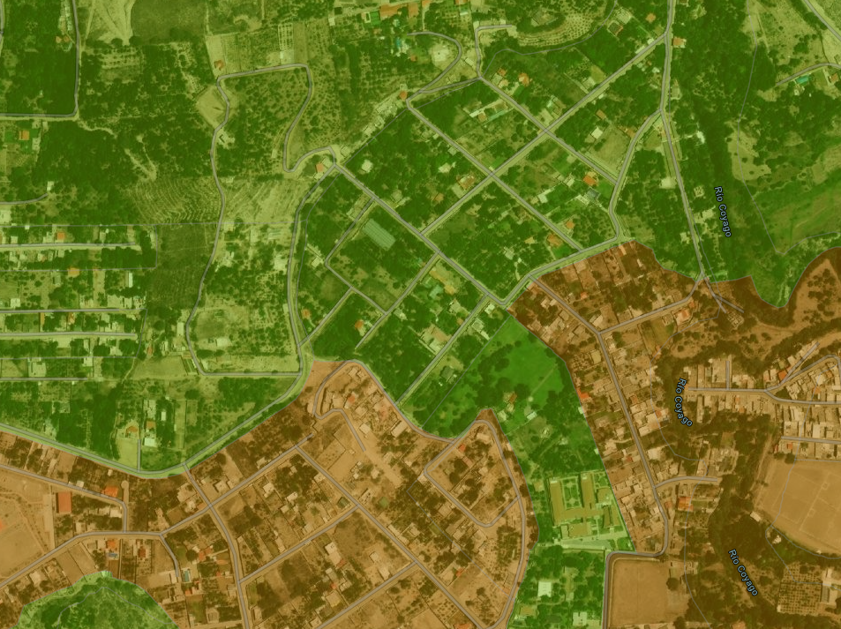
ASENTAMIENTO HUMANO DE HECHO Y CONSOLIDADO DE INTERÉS SOCIAL DENOMINADO: COMITÉ PROMEJORAS DEL BARRIO SAN NICOLÁS
ADMINISTRACIÓN ZONAL EUGENIO ESPEJO - PARROQUIA GUAYLLABAMBA
PLAN METROPOLITANO DE ORDENAMIENTO TERRITORIAL/ PMDOT
(ARR) Agrícola Residencial Rural
#RegulaTu Barrio

